Slide 1


高亏格曲面切割方法研究
中国科学技术大学本科论文答辩
答辩人： 刘紫檀
指导老师： 刘利刚 教授
研究方向： 计算机图形学
答辩日期： 2021 年 6 月 4 日
Notes:
大家好，我是lzt，我的论文题目是高亏格曲面切割方法研究。

Slide 2

目录
背景
问题
工作与结果
总结与展望
Notes:
这是本次答辩的目录。

Slide 3
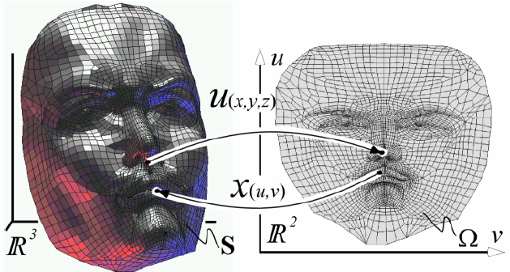
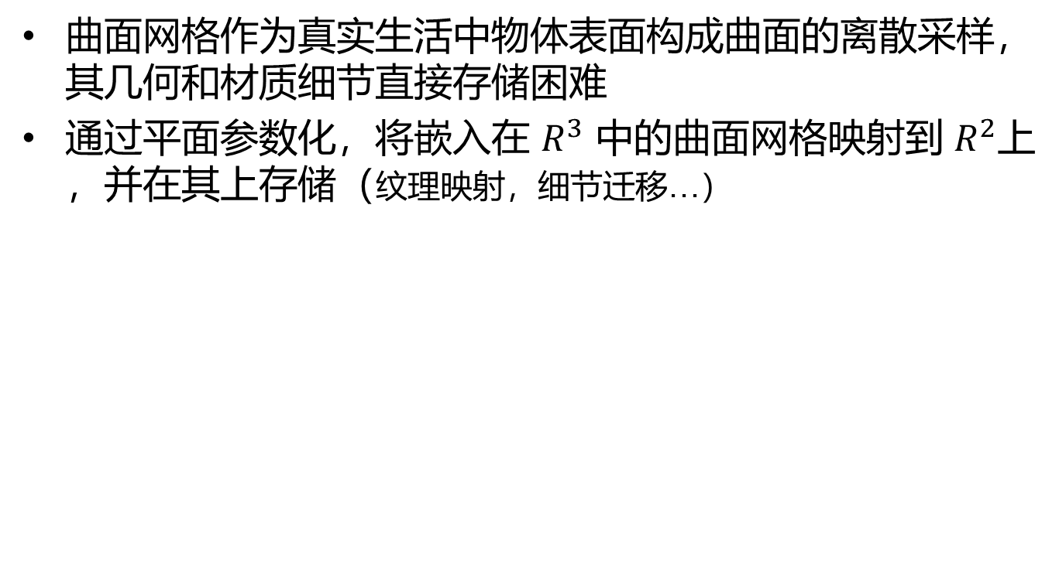
背景
曲面网格作为真实生活中物体表面构成曲面的离散采样，其几何和材质细节直接存储困难
通过平面参数化，将嵌入在 $R^{3}$ 中的曲面网格映射到 $R^{2}$上，并在其上存储（纹理映射，细节迁移…）
Notes:
为什么要研究这个问题呢？这就要从曲面网格说起。
曲面网格作为真实生活中物体表面构成曲面的离散采样，直接存储其几何和材质细节是比较困难的
通过一个被称为平面参数化的过程，我们可以将嵌入在 $R^{3}$ 中的曲面网格映射到 R^2 上，并在其上存储。

Slide 4
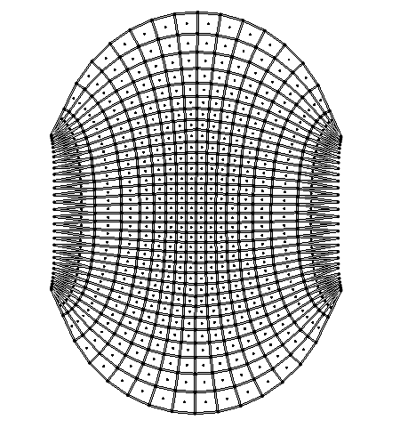
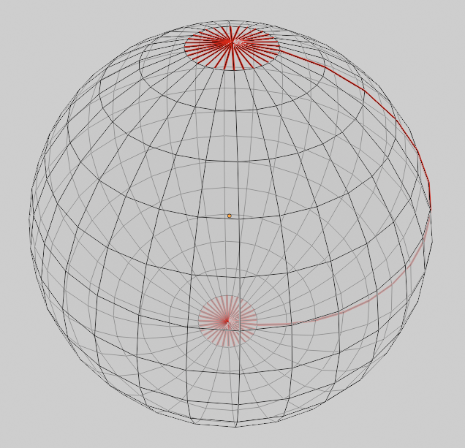

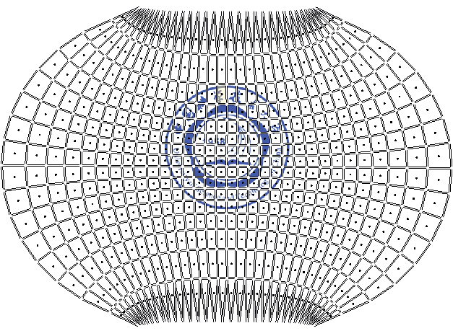
Notes:
这是一个利用平面参数化添加细节的展示。左上为一个球，将其按红色线剪开后，我们可以构造一个到右上的平面网格的映射。
通过将细节存储在平面的图片上，我们可以给予左下角的球材质信息。这就是参数化的应用之一，纹理映射的简单展示。

Slide 5
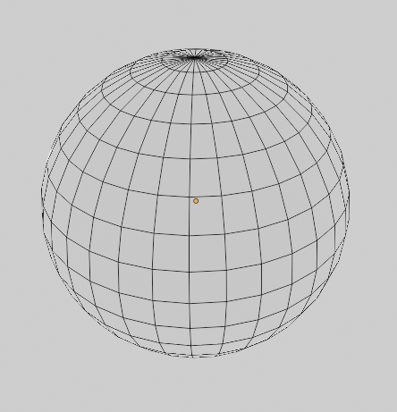
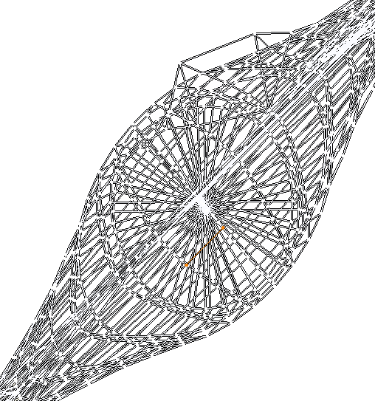
背景
只有拓扑同胚于圆盘的曲面才可能得到双射的平面参数化
？？
Notes:
我们可以自然的意识到，只有拓扑同胚于圆盘的曲面，才可能得到双射的平面参数化。
但是，我们日常生活中的物体的表面，或者说我们需要处理的曲面，有很大一部分都不是圆盘拓扑的。

Slide 6
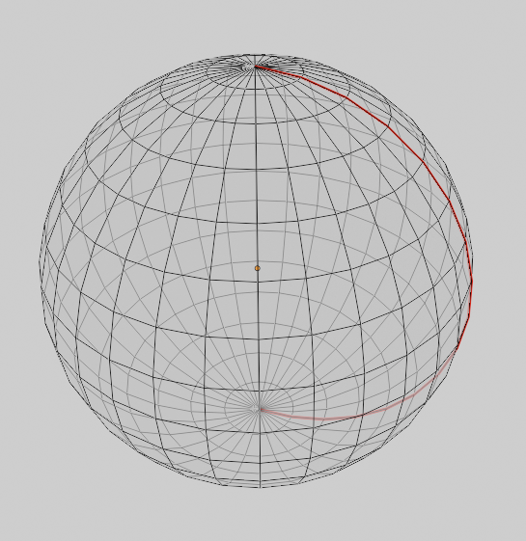
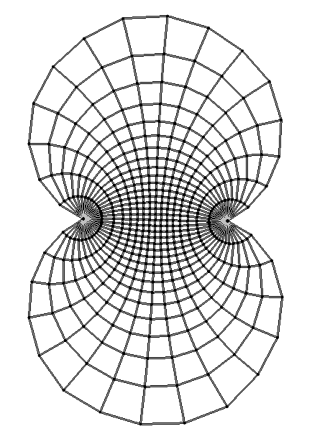
背景
只有拓扑同胚于圆盘的曲面才可能得到双射的平面参数化
切割曲面，再进行参数化！（红色）
Notes:
所以，我们要先对曲面进行切割，再进行参数化。
左图红色线为割线，我们沿割线切割曲面，然后进行参数化，得到右图的结果。

Slide 7
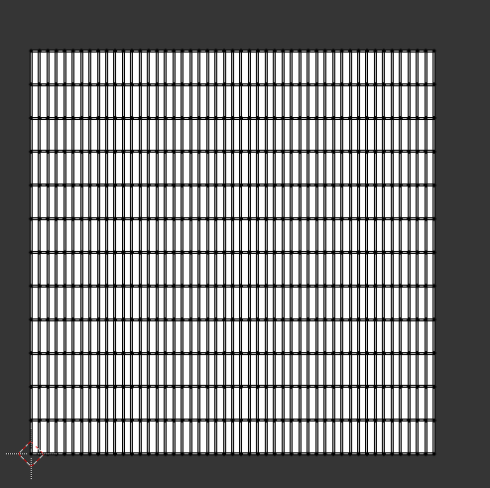
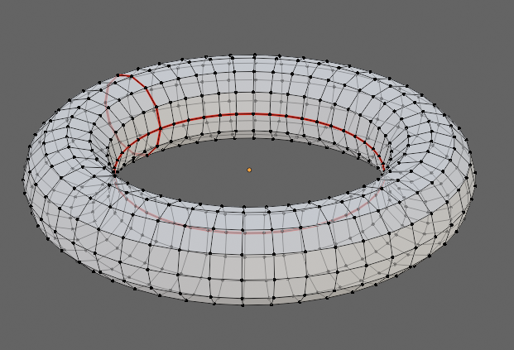
背景
只有拓扑同胚于圆盘的曲面才可能得到双射的平面参数化
切割曲面，再进行参数化！（红色）
Notes:
这里是一个环面进行切割，然后进行参数化的例子。

Slide 8
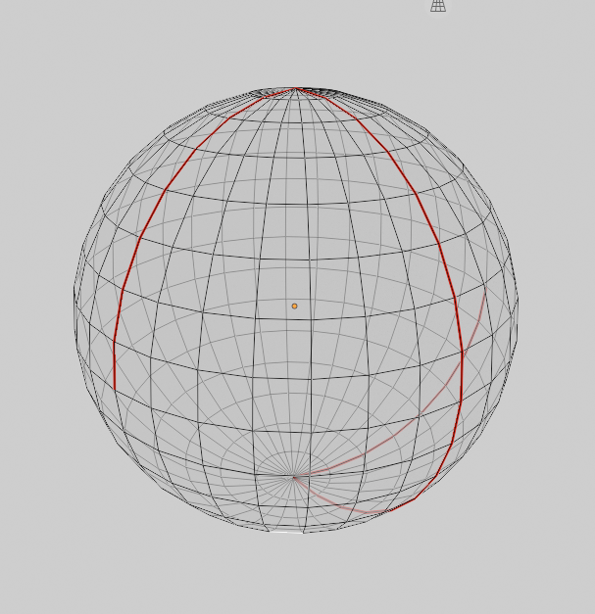
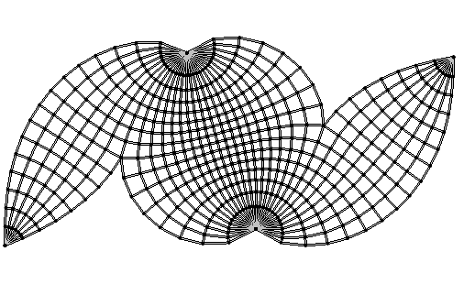
背景
切割为圆盘拓扑的割线集不唯一，有不同的工作优化割线集的不同方面
参数化后形变，用户希望的纹理密度，割线长度，…
寻找较短的割线对参数化和图集生成问题均有帮助
Notes:
我们注意到，对于一个给定的曲面来说，能将其切割为圆盘拓扑的割线集不唯一。
挑战？

Slide 9
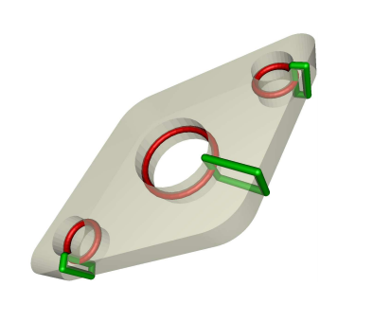
背景
“沿着柄圈切开曲面，补洞后再切一刀变成平面”可以得到较短的割线
图片来源于 Dey 等人的论文

Slide 10
问题
如何计算柄圈并展开曲面？
考虑计算一维最短同调基圈的问题，并且
尝试将此算法迁移到最短柄圈计算

Slide 11
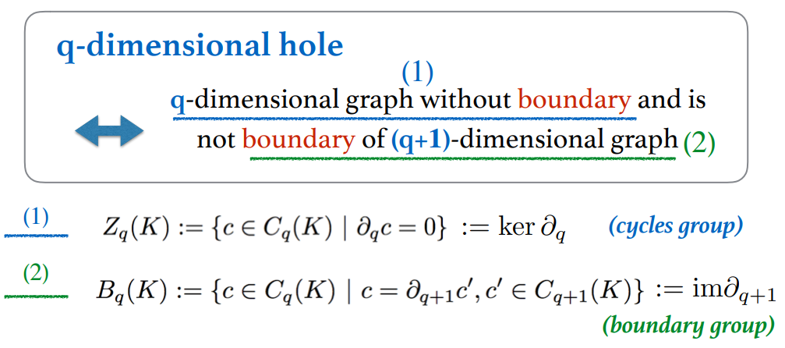
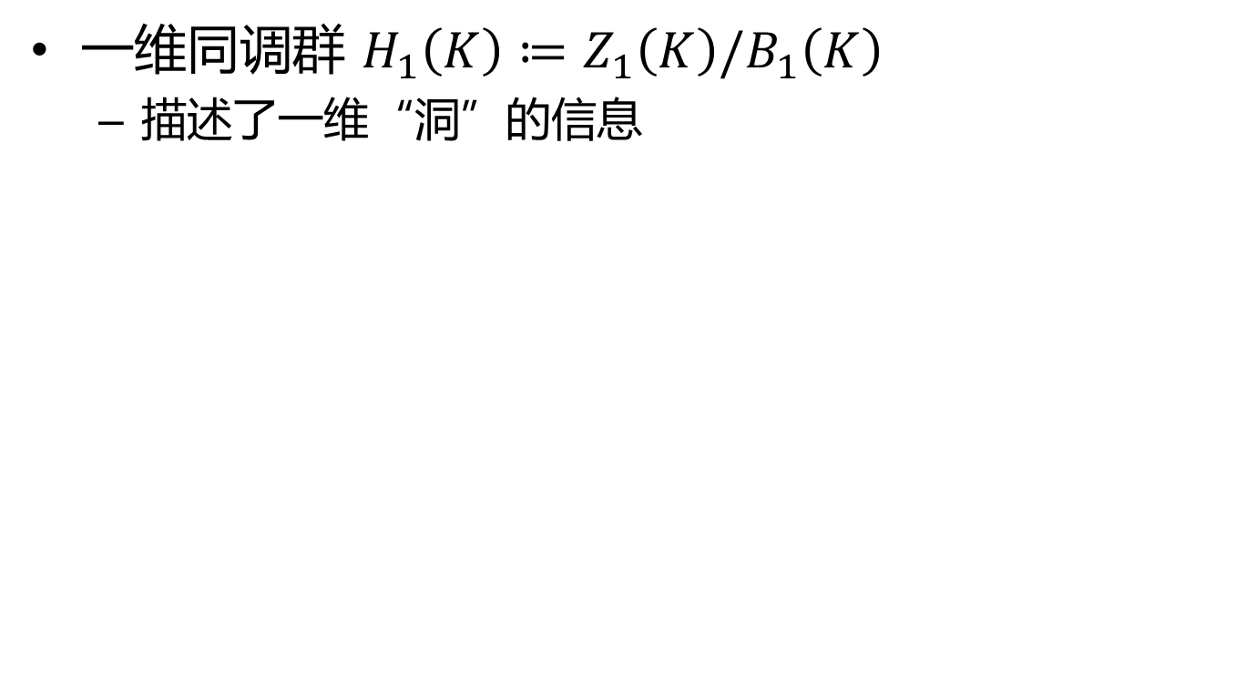
问题
一维同调群 $H_{1}\left(K\right)≔Z_{1}\left(K\right)/B_{1}\left(K\right)$
描述了一维“洞”的信息

Slide 12
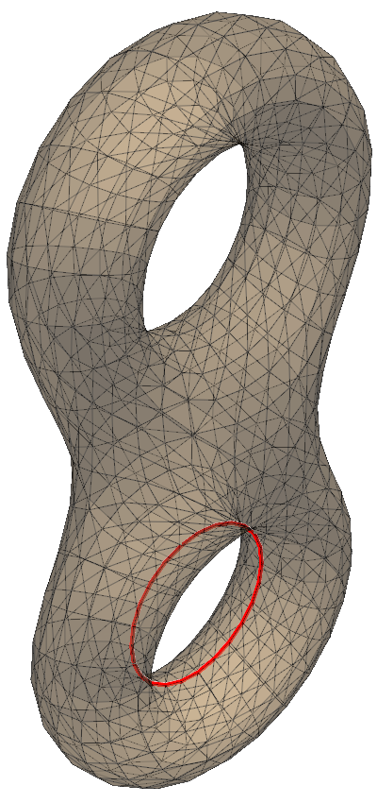
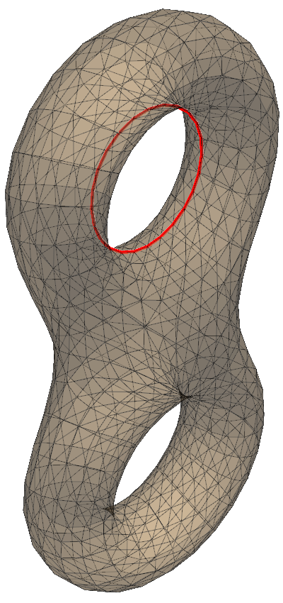
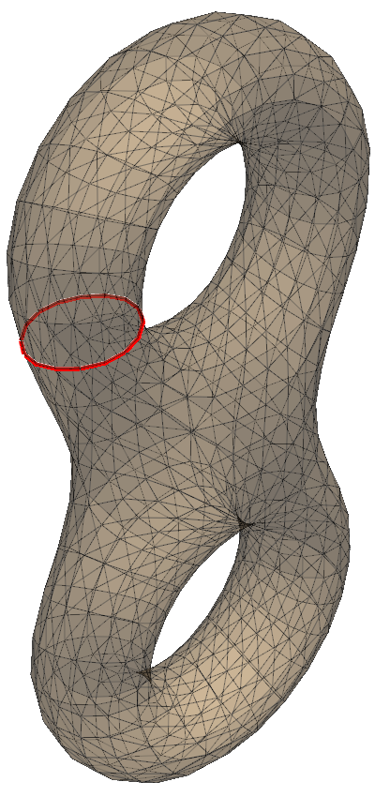
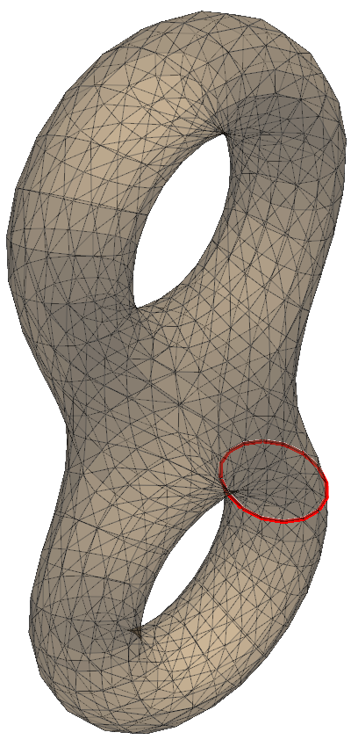
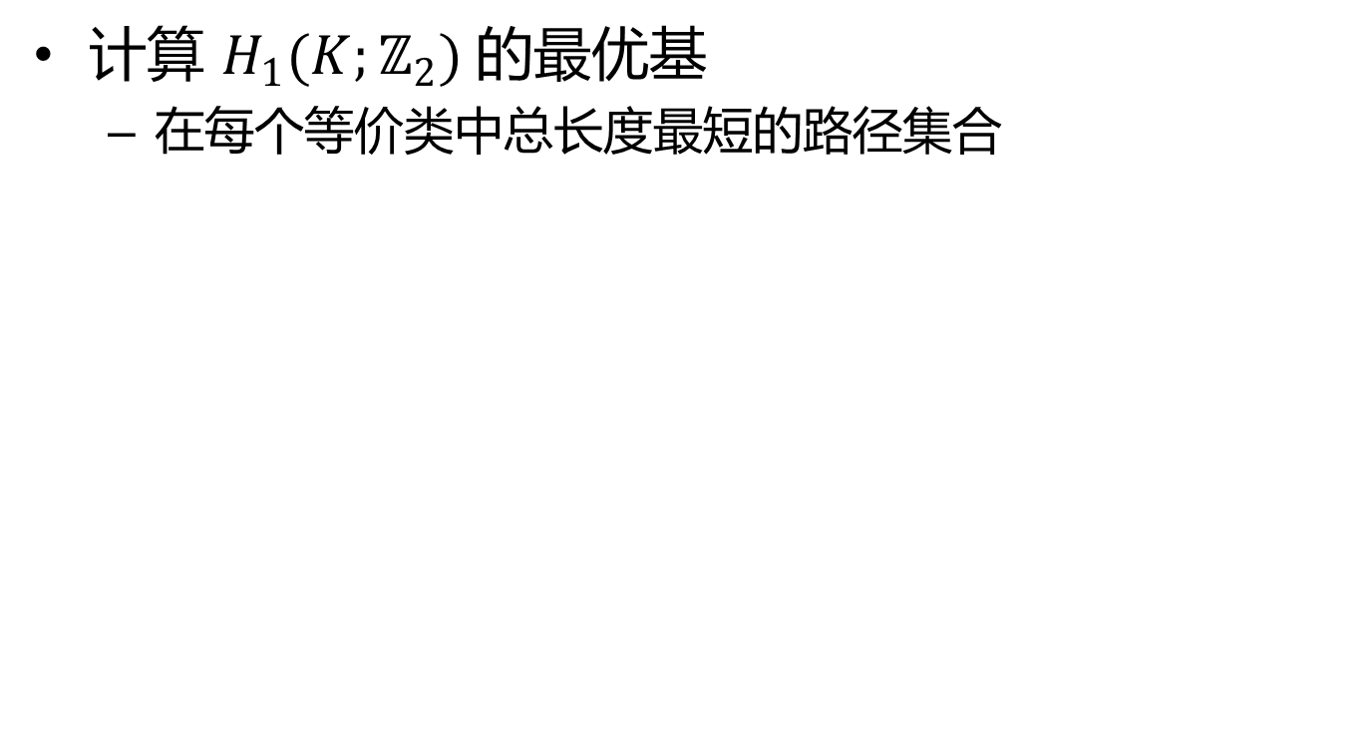
工作与结果
计算 $H_{1}(K;ℤ_{2})$的最优基
在每个等价类中总长度最短的路径集合

Slide 13
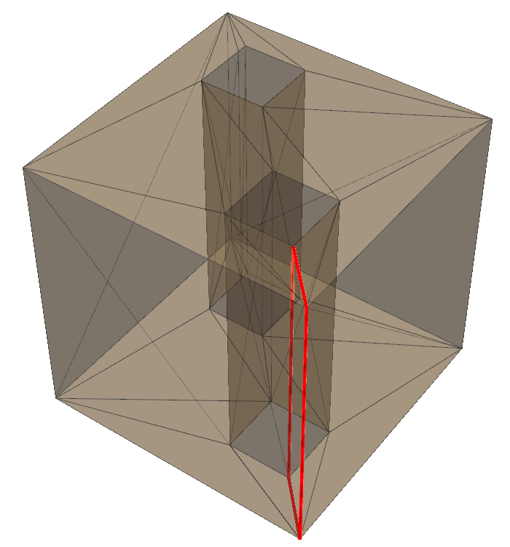
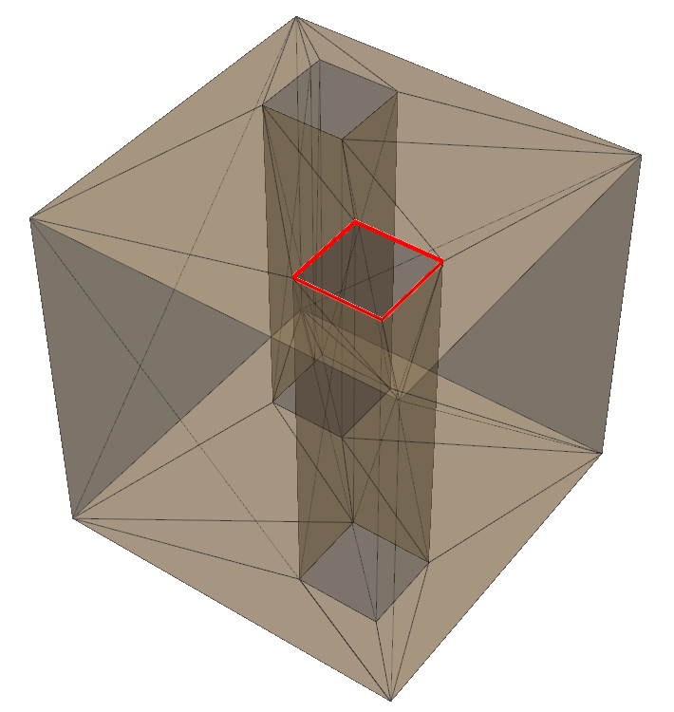
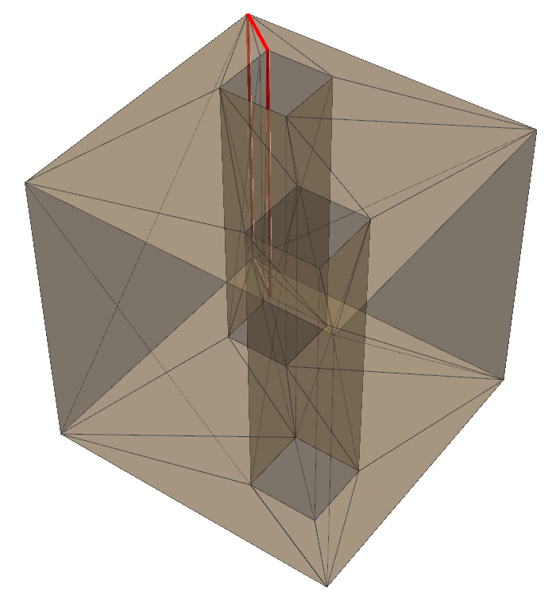
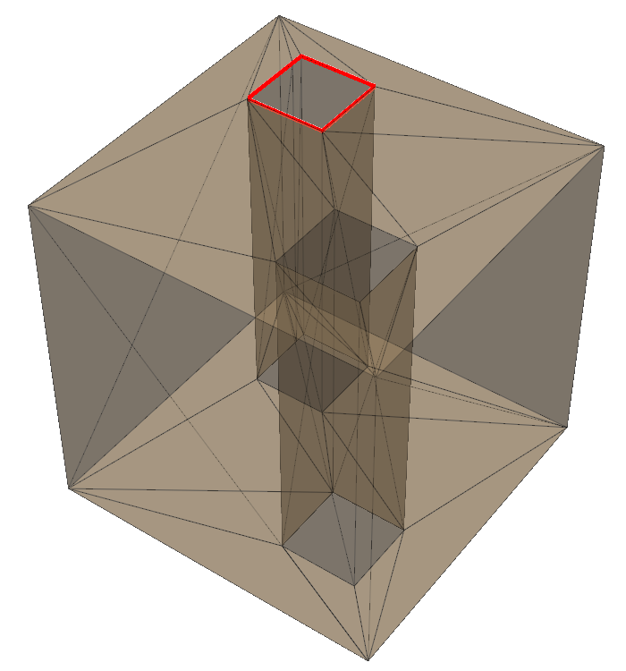
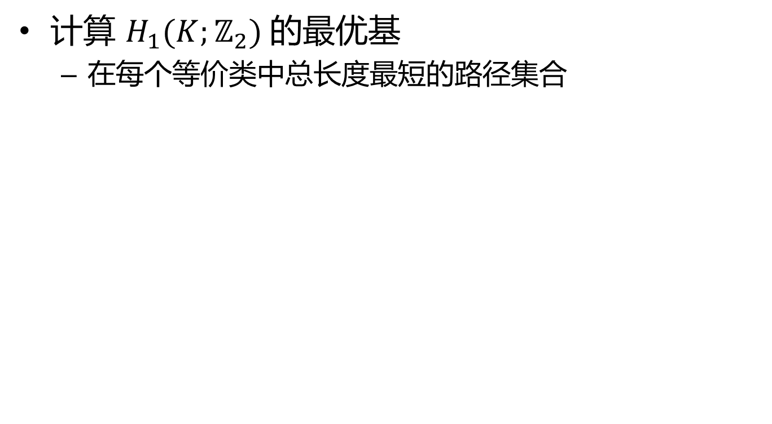
工作与结果
计算 $H_{1}(K;ℤ_{2})$的最优基
在每个等价类中总长度最短的路径集合

Slide 14
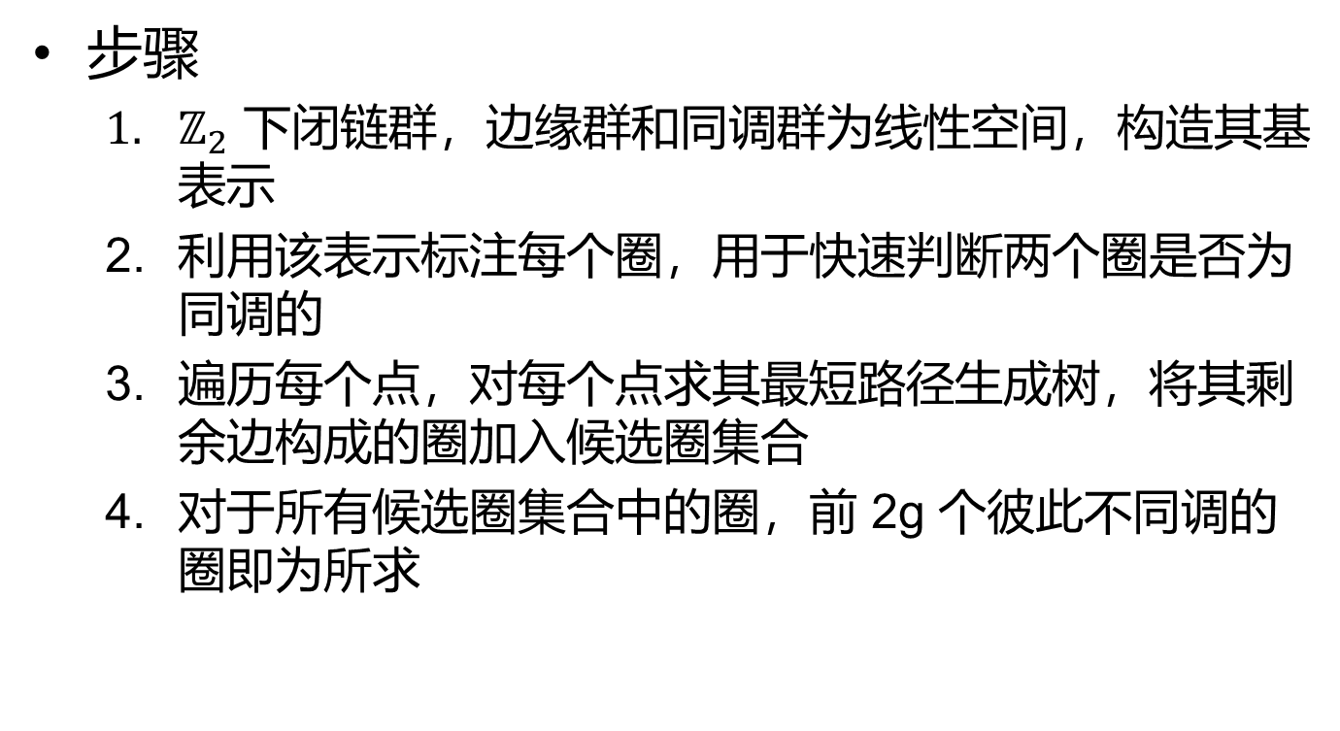
工作与结果
步骤
$ℤ_{2}$ 下闭链群，边缘群和同调群为线性空间，构造其基表示
利用该表示标注每个圈，用于快速判断两个圈是否为同调的
遍历每个点，对每个点求其最短路径生成树，将其剩余边构成的圈加入候选圈集合
对于所有候选圈集合中的圈，前 2g 个彼此不同调的圈即为所求

Slide 15
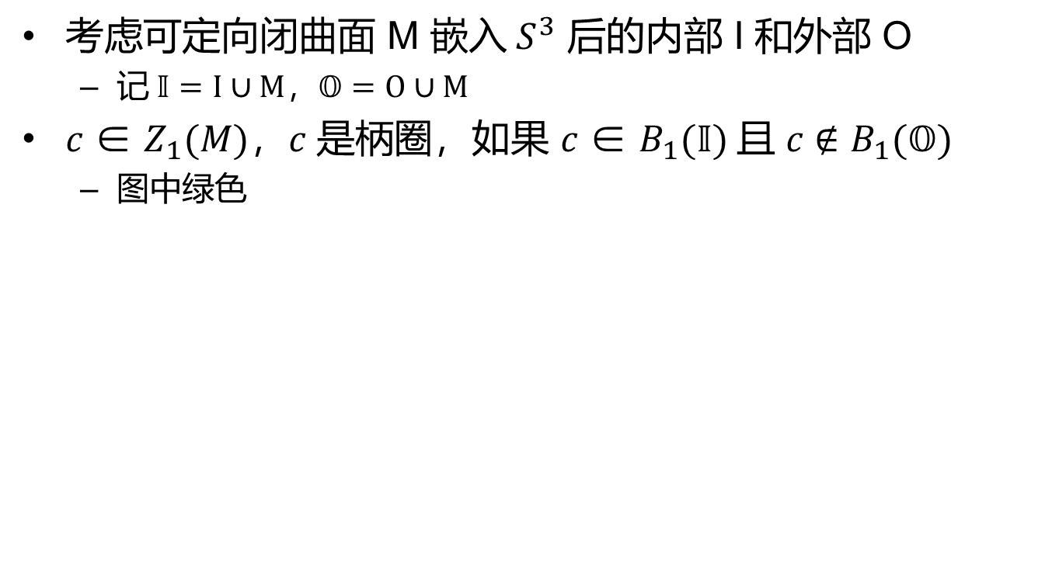
工作与结果
考虑可定向闭曲面 M 嵌入$S^{3}$ 后的内部 I 和外部 O
记$𝕀=I∪M$，$𝕆=O∪M$
𝑐 ∈ $Z_{1}(M)$，𝑐 是柄圈，如果 𝑐 ∈ $B_{1}(𝕀)$且 𝑐 ∉ $B_{1}(𝕆)$
图中绿色

Slide 16
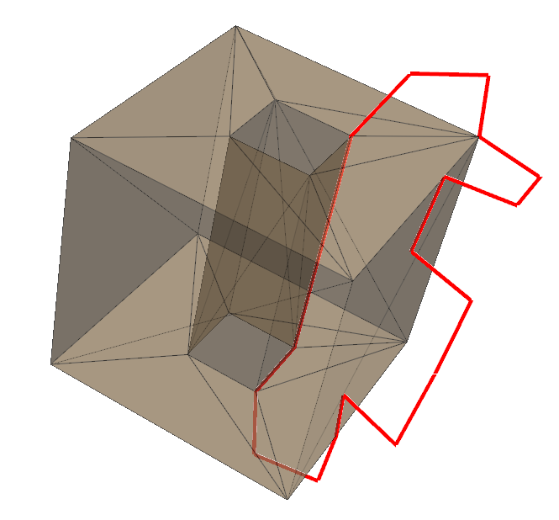
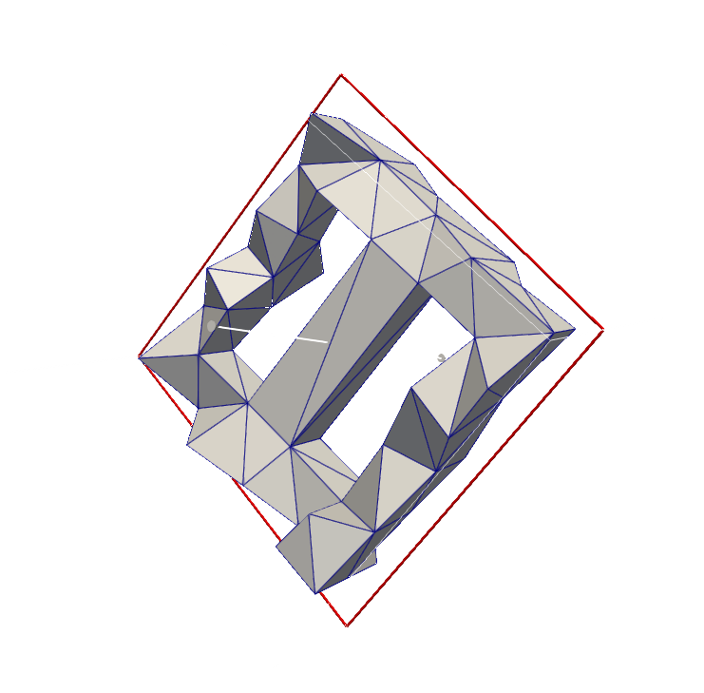
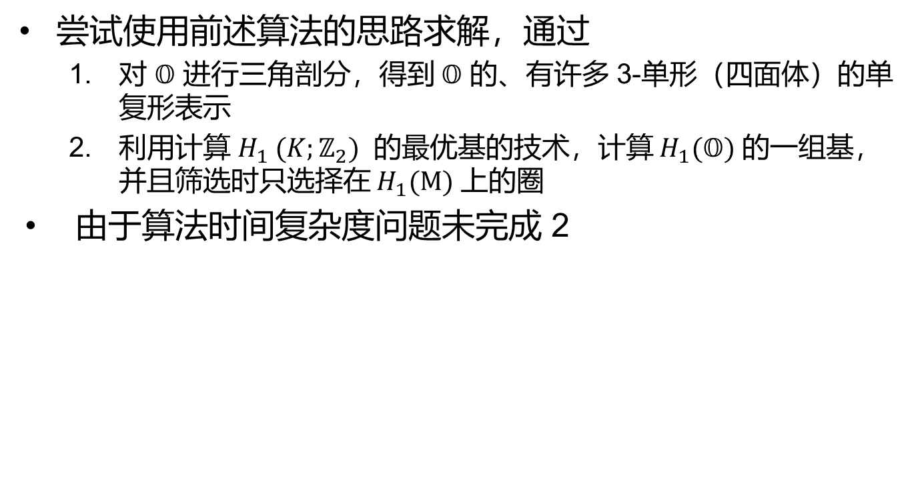
工作与结果
尝试使用前述算法的思路求解，通过
对 𝕆 进行三角剖分，得到 𝕆 的、有许多 3-单形（四面体）的单复形表示
利用计算 $H_{1} (K;ℤ_{2})$ 的最优基的技术，计算 $H_{1}(\text{𝕆})$ 的一组基，并且筛选时只选择在 $H_{1}(\text{M})$ 上的圈
由于算法时间复杂度问题未完成 2

Slide 17
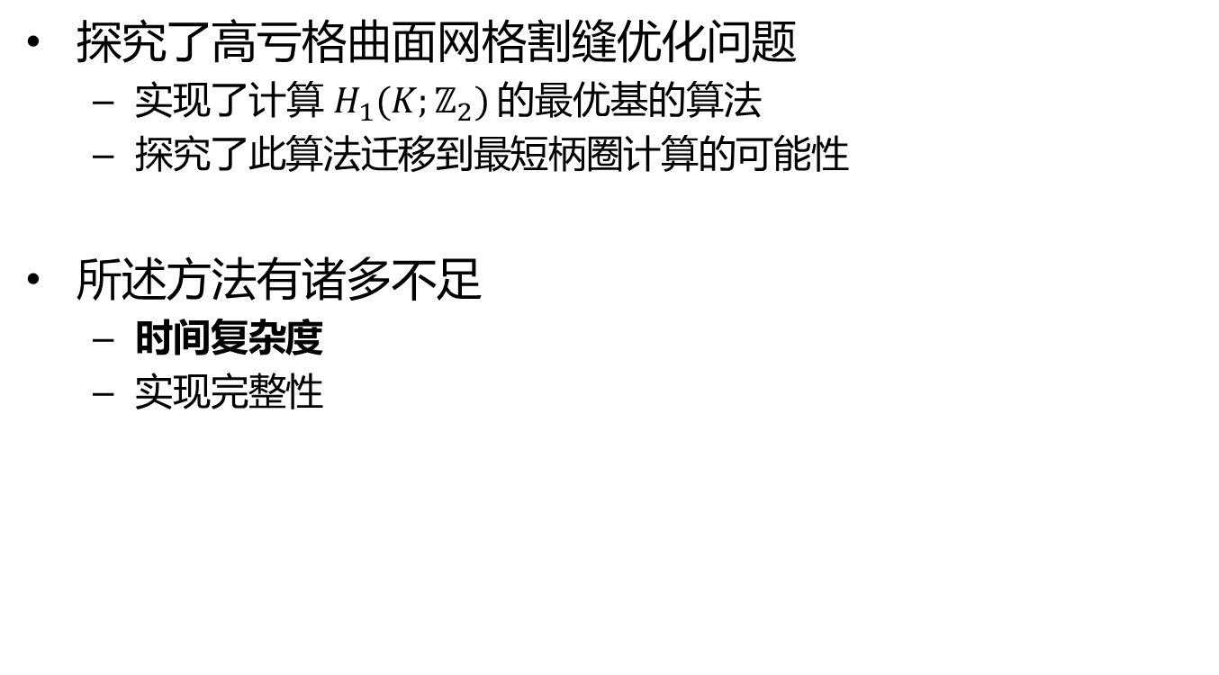
总结与展望
探究了高亏格曲面网格割缝优化问题
实现了计算 $H_{1}(K;ℤ_{2})$的最优基的算法
探究了此算法迁移到最短柄圈计算的可能性
所述方法有诸多不足
时间复杂度
实现完整性

Slide 18
谢谢！

